Slide 1


北京万峰恒业
杨浦区——又一村街铺
www.soudi365.com
2025年1月

Slide 2
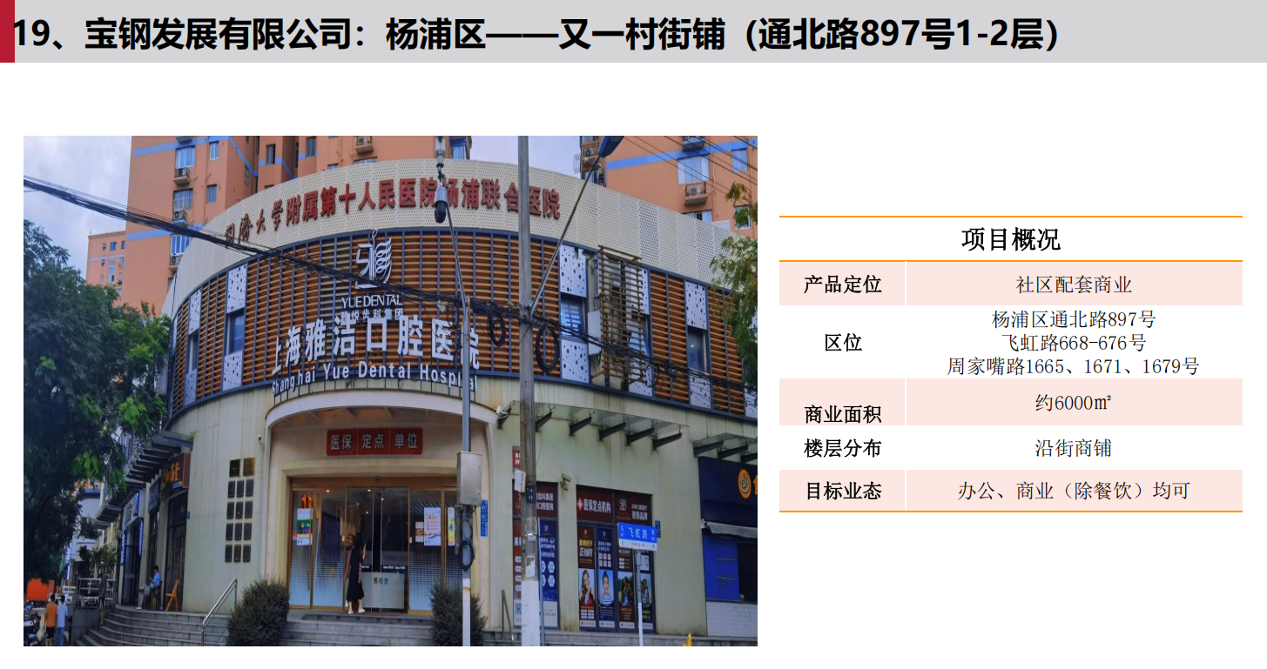
一、项目概况

Slide 3
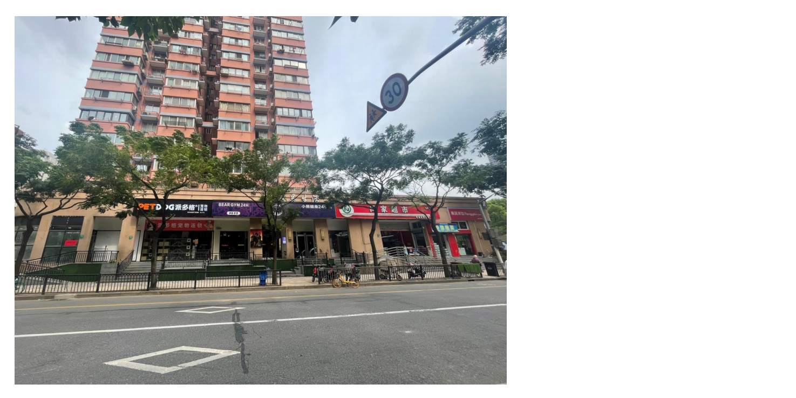
一、项目概况

Slide 4
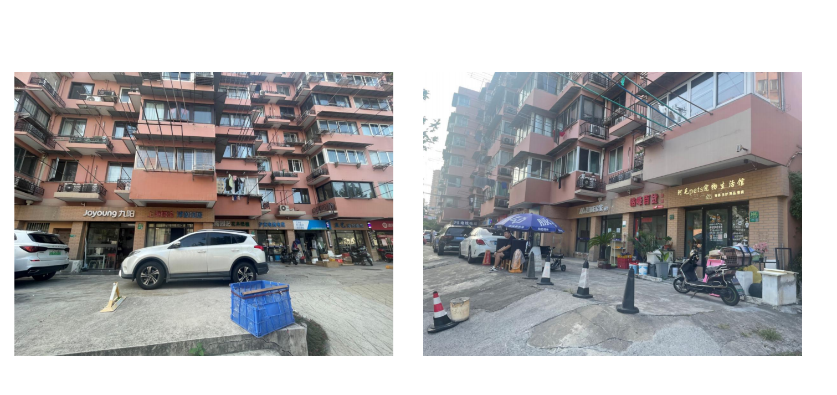
一、项目概况

Slide 5

地 产 价 值 发 现 者
Thanks

